Slide 2
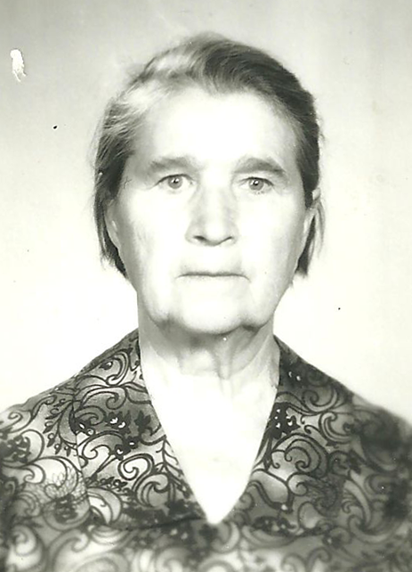
Прабабушка Даши Давыдовой - Осипова Клавдия Кузьминична. Она не была на фронте, не воевала с фашистами, но у неё есть награды.
Когда началась война,
ей было 17 лет.

Slide 3
Вместе с другими девушками и женщинами её призвали на трудовой фронт. Заменив мужчин, ушедших в армию, они заготовляли лес, необходимый для фронта и для работы текстильной фабрики. Тяжелые бревна женщины грузили в вагоны узкоколейной железной дороги. Бабушка вспоминала, что плохо одетым, полуголодным женщинам было очень трудно. Зимой намокшая обувь – тряпичные бурки, примерзала к ногам, а стеганые куртка (стеганка) и брюки плохо согревали. Она была бригадиром. Ей приходилось водить на работу пленных немцев. Это была тяжелая работа, но вера в Победу, упорство, трудолюбие помогали труженикам тыла выстоять. На их долю выпали тяжкие испытания, сложные послевоенные будни. Их жизнь – пример мужества, героизма и преданности Родине.

Slide 4
В знак благодарности за мужество, проявленное в трудное для страны время Клавдия Кузьминична награждена медалью «За доблестный труд в Великой Отечественной войне 1941-1945 гг.» и медалями к юбилеям Победы.

